Slide 1



AJAX - Conhecendo a tecnologia e as ferramentas que a usam
Milena Leite de Oliveira
CENTRO DE CIÊNCIAS TECNOLÓGICAS
TECNOLOGIA EM ANÁLISE E DESENVOLVIMENTO DE SISTEMAS
DESENVOLVIMENTO DE APLICAÇÕES NA WEB

Slide 2

Sumário
1 - Introdução
2 - Como funciona
3 - Ferramentas
4 - Exemplo de Uso
5 - Conclusão
6 - Referências

Slide 3
Introdução
AJAX, cuja sigla vem de Asynchronous Javascript and XML (Javascript e XML assíncronos);
Essa nomenclatura apareceu pela primeira vez através do artigo chamado “Ajax: A New Approach to Web Applications” (Uma nova abordagem para aplicações web), por Jesse James Garrett;
Esse formato de aplicação já era utilizado;
Ganhou popularidade após o artigo.

Slide 4
Como funciona
O AJAX é baseado em três tecnologias principais: HTML (Hypertext Markup Language) para a estrutura da página, CSS (Cascading Style Sheets) para a apresentação visual e JavaScript para a manipulação do comportamento da página;
Usa XML (Extensible Markup Language) ou, mais comumente nos dias de hoje, o JSON (JavaScript Object Notation), para o transporte de dados entre o servidor e o cliente.

Slide 5
Como funciona
Requisições assíncronas;
Atualização dinâmica;
É possível alterar apenas um objeto da página;
Torna o uso da aplicação web mais agradável ao usuário.

Slide 6
Ferramentas
jQuery: é uma biblioteca de JavaScript amplamente utilizada que simplifica o uso do AJAX;
Axios: é uma biblioteca JavaScript para fazer requisições HTTP. O Axios é amplamente utilizado em projetos web modernos, principalmente em aplicações Vue.js e React.js;
Fetch API: é uma API nativa do JavaScript que permite fazer requisições HTTP e lidar com respostas de forma assíncrona. Com uma interface moderna e é suportada em todos os navegadores modernos.

Slide 7
Ferramentas
AngularJS: é um popular framework de JavaScript para construção de aplicações web;
React: é uma biblioteca de JavaScript para construção de interfaces de usuário. O React em si não forneça recursos específicos de AJAX, mas é frequentemente combinado com outras bibliotecas ou APIs, como o Axios ou a Fetch API, para criar aplicações web interativas e atualizações de página em tempo real;
Vue.js: é outro popular framework de JavaScript para construção de interfaces de usuário, e funciona tal qual o React.

Slide 8
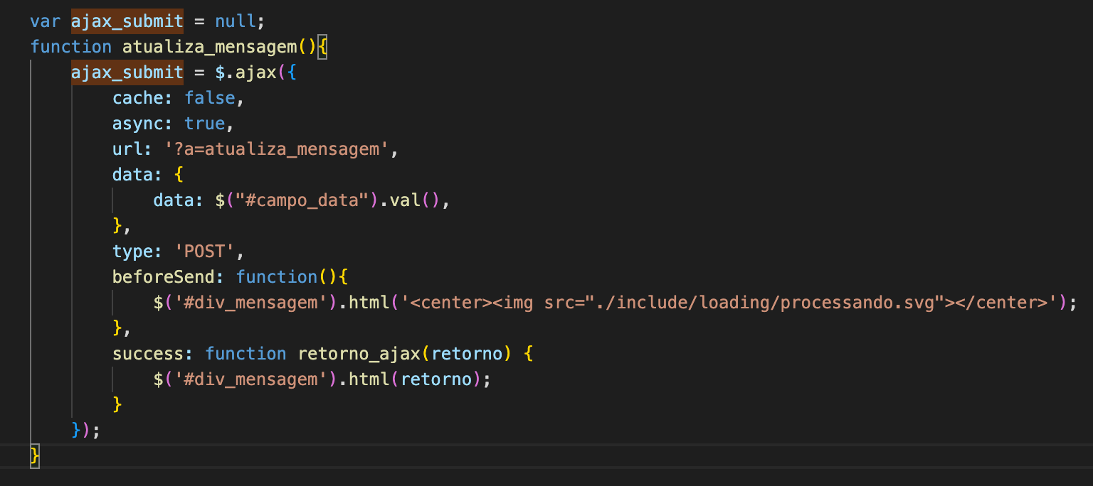
Exemplo de Uso
Fonte: Próprio Autor.

Slide 9
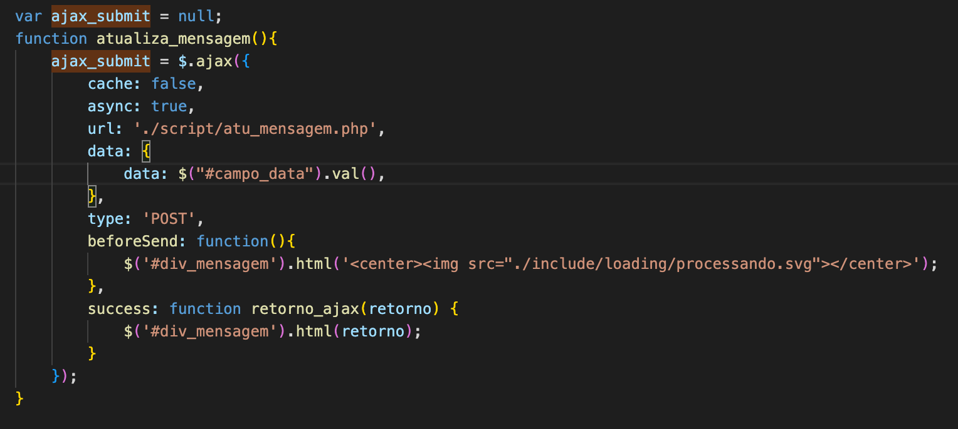
Exemplo de Uso
Fonte: Próprio Autor.

Slide 10
Conclusão
Torna a plataforma mais rápida
Facilita o uso para o usuário por ser mais dinâmico e interativo
Extremamente popular, por ser assíncrono facilita o desenvolvimento e o uso das aplicações a muito tempo e tende a continuar sendo uma tecnologia muito usada.

Slide 11
Referências
OLIVEIRA, Cláudio Luís V.; ZANETTI, Humberto Augusto P. JAVASCRIPT DESCOMPLICADO - PROGRAMAÇÃO PARA WEB, IOT E DISPOSITIVOS MÓVEIS. [Av. Paulista, 901, 3o andar Bela Vista – São Paulo – SP – CEP: 01311-100 ]: Editora Saraiva, 2020. E-book. ISBN 9788536533100. Disponível em: https://app.minhabiblioteca.com.br/\#/books/9788536533100/. Acesso em: 20 abr. 2023.
FREITAS, Pedro Henrique C.; BIRNFELD, Karine; SARAIVA, Maurício de O.; et al. Programação Back End III. [Porto Alegre]: Grupo A, 2021. E-book. ISBN 9786581492274. Disponível em: https://app.minhabiblioteca.com.br/\#/books/9786581492274/. Acesso em: 20 abr. 2023.

Slide 12
Obrigada!

